Slide 1
ASP.NET MVC Kurs
Yngve Bakken Nilsen

Slide 2
Agenda
Del 1 – Introduksjon til MVC
Del 2 – Posting, autentisering og Autorisering
Del 3 – Avanserte teknikker, testing og best practices
Del 4 – Knockout.js, signalR, etc*

Slide 3
Learn by doing
Lab etter hver del
Mye kode

Slide 4
Hva er MVC?

Slide 5
Designpattern – Ikke et rammeverk
Notes:
Separations of concern/Lagdeling

Slide 6
Model
Notes:
- Model er en «dum» klasse som kun skal inneholde data som trengs for å vise Viewet riktig

Slide 7
View
Notes:
HTML+Razor

Slide 8
Controller
Notes:
Controller har ansvar for å dytte et resultat ut til Responsen
ActionResult
JsonResult
ViewResult
FileResult
Etc...

Slide 9
Controller
Model
View

Slide 10
Demo
Notes:
Vis en enkel demo-MVC site
Vis en controller, en action og et view

Slide 11
Razor

Slide 12
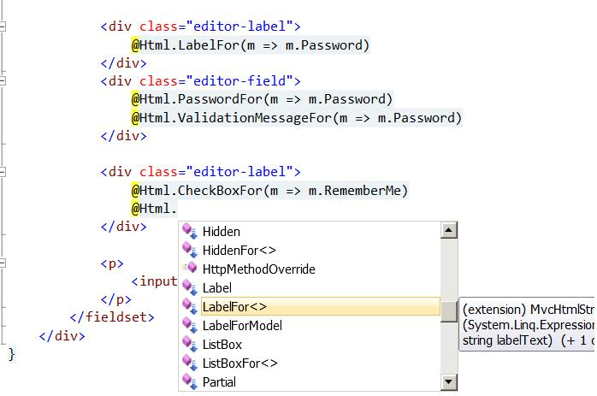
Razor
Notes:
Ryddig HTML
Ikke merkelige ID-genereringer
WYSIWYG

Slide 13
Inline kode? WTF?
ASP Classic all over again?

Slide 14
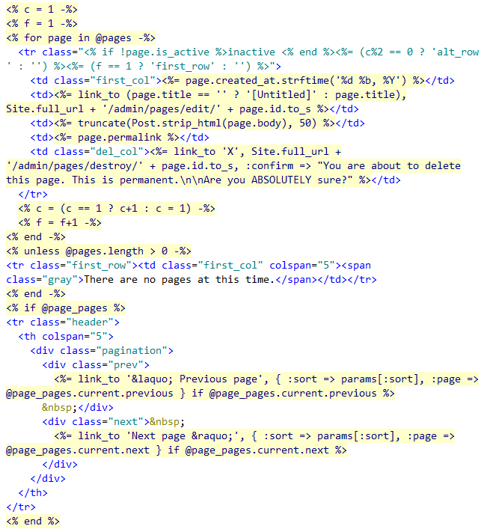
Not really...

Slide 15
Men jeg liker jo WebForms!

Slide 16
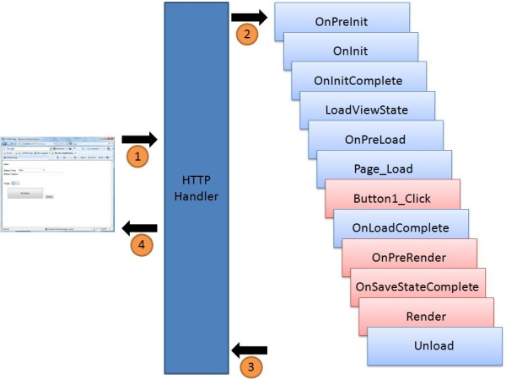
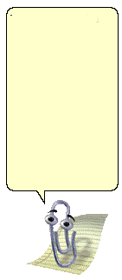
It looks like you’re going batshit crazy.

Slide 17
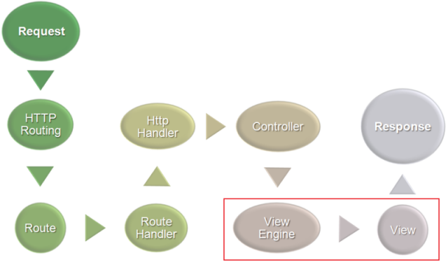

Slide 18
Separation of concerns
Notes:
WebForms har en sterk binding mellom kontroller på siden og koden bak
Utrolig vanskelig å skrive gode tester
Veldig vanskelig å få en god struktur
WebForms = Forsøk på å dytte WinForms ut på Web

Slide 19
Sterkt typet modell

Slide 20
Partials og Editortemplates

Slide 21
Demo

Slide 22
Lab!
Opprett en MVC Web site
Legg til en HomeController
Lag et Index View
Send inn en modell med noen properties
Bruk EditorTemplate og Partial for å vise verdiene

Slide 23
Del 2
Posting, autentisering og Autorisering

Slide 24
Vi har jo ikke Code behind?
Notes:
...og det er BRA!
Hvorfor skal man trenger Code Behind?

Slide 25
Knytte opp knapper og events?
Notes:
EventHandlers er fælt!
MVC benytter seg av HTTP-protokollen istedet for rammeverk-spesifikke greier

Slide 26
@Html.BeginForm

Slide 27
Post, Get, Delete, Put

Slide 28
Flere forms på samme side
Notes:
Umulig i WebForms
Mulig i MVC
Fordel i MVC

Slide 29
Demo
Notes:
Vis post av Login-informasjon til en action
Lag en enkel implementasjon av FormsAuthenticaiton
Lag Secret action på Home controller med [Authorize]

Slide 30
Lab!
Implementer login!
Hint:
Html.BeginForm
Html.EditorForModel
[HttpPost]
[Authorize]

Slide 31
Del 3
Dependency Injection, testing og best practices

Slide 32
Dependency hvaforno?

Slide 33
Be om implementasjon
Notes:
De som trenger det, ber om det de trenger og får implementasjonen

Slide 34
Demo
Notes:
Dra ut IAuthenticationProvider
Legg inn Ninject
Inject AuthenticationProvider inn i UserController

Slide 35
Enhetstesting

Slide 36
Separation of concerns!

Slide 37
Teste Controllere og Actions

Slide 38
Demo
Notes:
Lag noen enhetstester som mocker opp og tester AuthenticationProvider
Test at Actions returnerer det vi forventer

Slide 39
Best practices

Slide 40
Bruk Dependency Injection

Slide 41
Katalogstrukturen i et prosjekt er ikke låst
Notes:
Models kan ofte være litt misvisende. Den burde kanskje heller hete ViewModels

Slide 42
Minst mulig kode i View
Notes:
Holde oss unna masse @foreach osv i views
Bruk heller @Html.DisplayFor, @Html.DisplayForModel etc.

Slide 43
«Tynne» actions – inject dependencies
Notes:
Businesslogikk har somregel ikke noe i en controller-action å gjøre.
Det fører bare til:
dårligere testbarhet
Vanskeligere å vedlikeholde
Mer fragil kode
Mer repetetiv kode

Slide 44
Konsekvent navngivning
Notes:
ViewModeller bør ha et navn som reflekterer viewet det hører til. Dette fører igjen til at Viewet ofte navngis i forhold til hvilke data det skal presentere. (URL kan uansett SEOifiseres vha routes)

Slide 45
Flere ViewModeller er bedre enn èn stor
Notes:
Del opp Viewmodellene i logiske og fornuftige biter. Det er ingenting i veien for at en ViewModell kan inneholde referanser til andre ViewModeller som collections. Det fører til gjenbrukbare viewmodels og mer ryddig kode.

Slide 46
ViewModeller skal være «dumme»
Notes:
IKKE PUTT LOGIKK I GET/SET
Viewmodeller skal ikke ha noe forhold til hvorfor dataene er som de er. De skal kun være et mellomlagringssted, slik at Viewet kan presentere/poste og controlleren kan agere på bakgrunn av dataene.

Slide 47
Lab!
Implementer dependency injection
Implementer enhetstester
Fiks testen som feiler

Slide 48
Ekstra goodies?
Notes:
Har vi tid til overs?

Slide 49
I såfall – Demo!

Slide 50
Hvis ikke – Takk for meg!

